Slide 1
Виды информационных моделей

Slide 2
Модель — это искусственно создаваемый объект, заменяющий некоторый объект реального мира (объект моделирования) и воспроизводящий ограниченное число его свойств.
Моделирование — это метод познания действительности, используемый различными науками.

Slide 3
Объект моделирования —объекты живой или неживой природы, процессы и явления действительности.
Формализация – процесс построения информационных моделей с помощью формальных языков.

Slide 4
Виды моделей
Материальные;
Информационные:
Словесные (загадки, описание свойств объекта);
Образные (рисунки, плакаты, фото, видео);
Графические (карта, чертеж, схема, график);
Знаковые (программирование на языке программирования, в виде формул);
Табличные («объект-свойство», «объект-объект», матрицы);

Slide 5
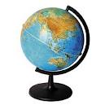
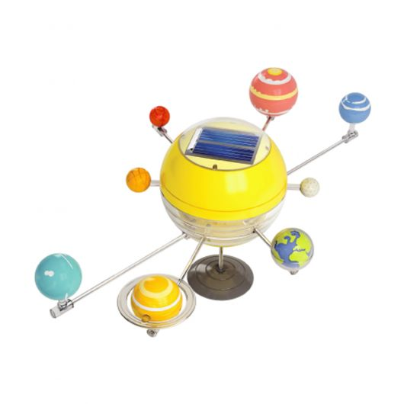

Slide 6
Ночью летает, Прохожих в лесу пугает.
Мордочка усатая, Шубка полосатая Часто умывается, А с водой не знается.
Иголок очень много, А нитки ни одной.

Slide 7
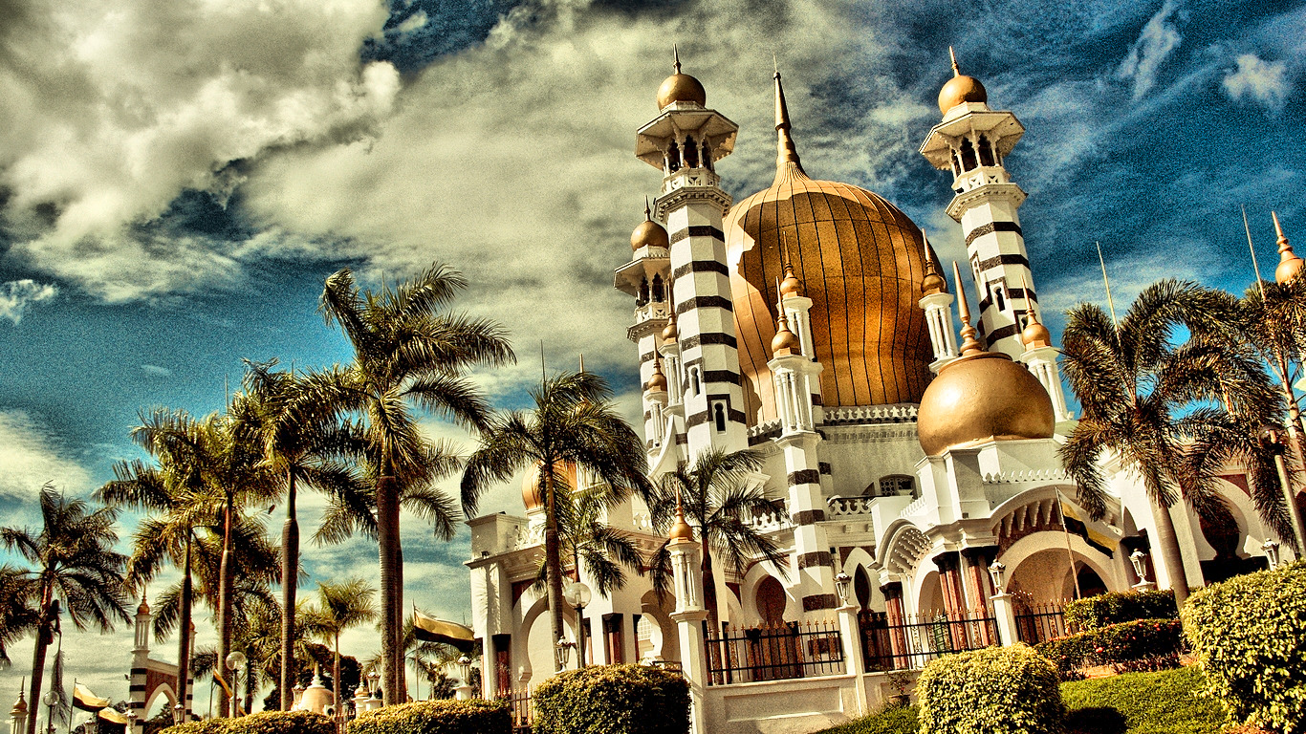
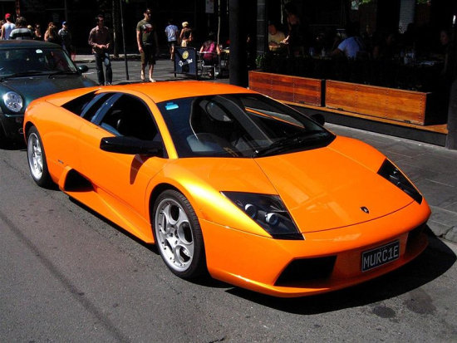
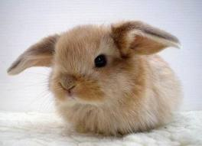

Slide 8
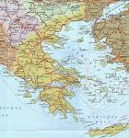
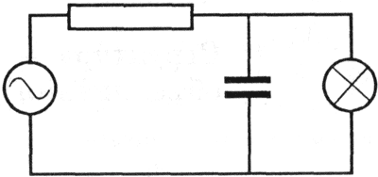
Виды моделей
Материальные
Информационные

Slide 9
E=m*c²
H₂O
Na₂SiO₃+H₂O+CO₂ -> H₂SiO₃+Na₂CO₃
F=m*a

Slide 10
Таблицы типа "объект-свойство"
Номер | Автор | Название | Год | Полка
0001 | Беляев А.Р. | Человек-амфибия | 1987 | 5
0002 | Кервуд Д. | Бродяги севера | 1991 | 7
0003 | Тургенев И.С. | Повести и рассказы | 1982 | 1
0004 | Олеша Ю.К. | Избранное | 1987 | 5
0005 | Беляев А.Р. | Звезда КЭЦ | 1990 | 5

Slide 11
Таблицы типа "объект-объект"
Ученик | Русский | Алгебра | Химия | Физика | История | Музыка
Аликин Петр | 4 | 5 | 5 | 4 | 4 | 5
Ботов Иван | 3 | 3 | 3 | 3 | 3 | 4
Волков Илья | 5 | 5 | 5 | 5 | 5 | 5
Галкина Нина | 4 | 4 | 5 | 2 | 4 | 4

Slide 12
1. Какие вы можете назвать примеры материальных моделей?
2. Какие вы можете назвать примеры различных форм информационных моделей?
3. Приведите различные примеры графических информационных моделей.

